Slide 1

Báo cáo BÀI TẬP LỚN
Môn học: THIẾT KẾ CƠ SỞ DỮ LIỆU
XÂY DỰNG
HỆ THỐNG QUẢN LÝ
CỬA HÀNG SIÊU THỊ CO.OP MART
GV hướng dẫn : THS. Phạm Thị Miên
SV thực hiện: Bùi Văn Tân
Nguyễn Công Chí
Võ Văn Trí
Huỳnh Xuân Lãm
Hồ Ngọc Thống

Slide 2

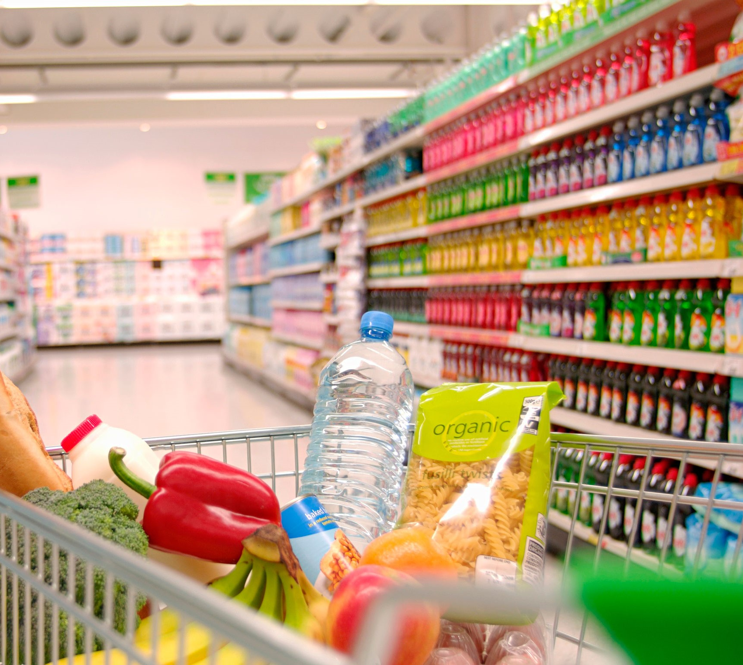

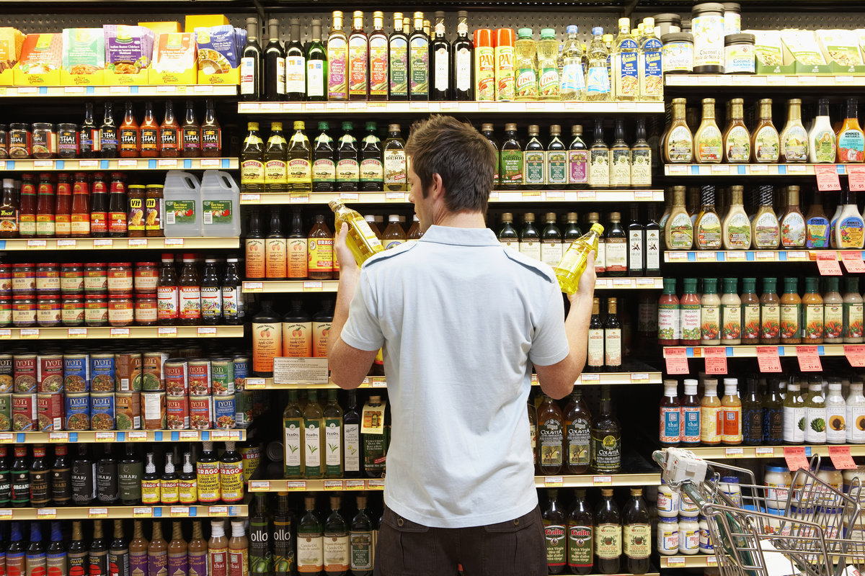
LÝ DO CHỌN ĐỀ TÀI

Slide 3



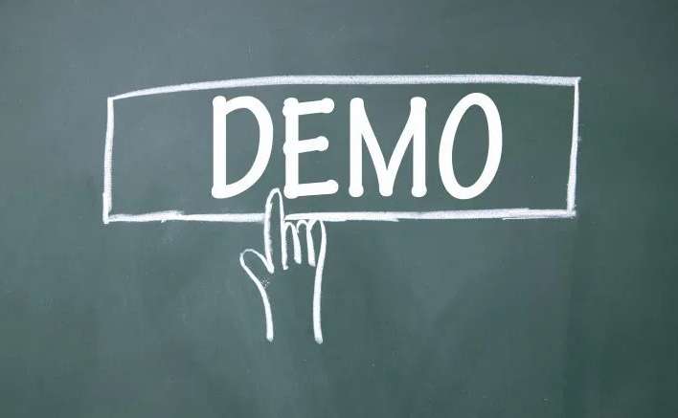
1. MÔ TẢ
NỘI DUNG THUYẾT TRÌNH
3. THIẾT KẾ
2. PHÂN TÍCH
4. DEMO

Slide 4


MÔ TẢ BÀI TOÁN
Ban đầu, người quản lý nắm được tình hình mua bán, khi có nhu cầu nhập hàng thì quản lý sẽ yêu cầu bộ phận thủ kho gửi đơn nhập hàng cho nhà cung cấp
Khi hàng hoá được nhập vào thì bộ phận thủ kho sẽ lập phiếu nhập hàng ghi đầy đủ thông tin về việc nhập hàng đó. Thủ kho kiểm kê hàng hoá trên kho, khi có mặt hàng nào hết hạn sử dụng thì tạo phiếu trả hàng cho nhà cung cấp. Đến cuối tháng nhân viên cần thống kê, báo cáo danh thu cửa hàng thu được, số hóa đơn mà mỗi nhân viên đã bán được.
Cửa hàng phân quyền rõ ràng, với quản lý của hàng có vai trò cao nhất có thể thêm sửa, xóa, cập nhật, tài khoản nhân viên. Nhiệm vụ của người quản lý là nắm rõ doanh thu của siêu thị và việc thống kê được thực hiện hằng tháng, hằng quý cũng có khi đột xuất theo yêu cầu của ban giám đốc. Với vai trò là nhân viên bán hàng thì chỉ được bán hàng và quản lý khách hàng nhập hàng. Còn nhân viên thủ kho thì chỉ được nhập hàng và quản lý kho hàng.

Slide 5
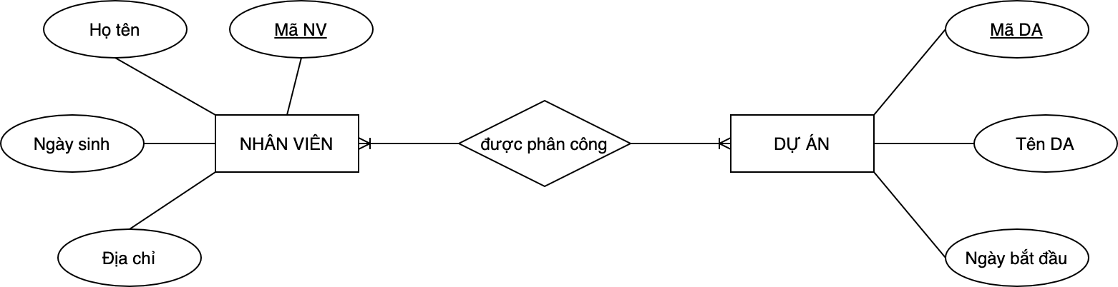
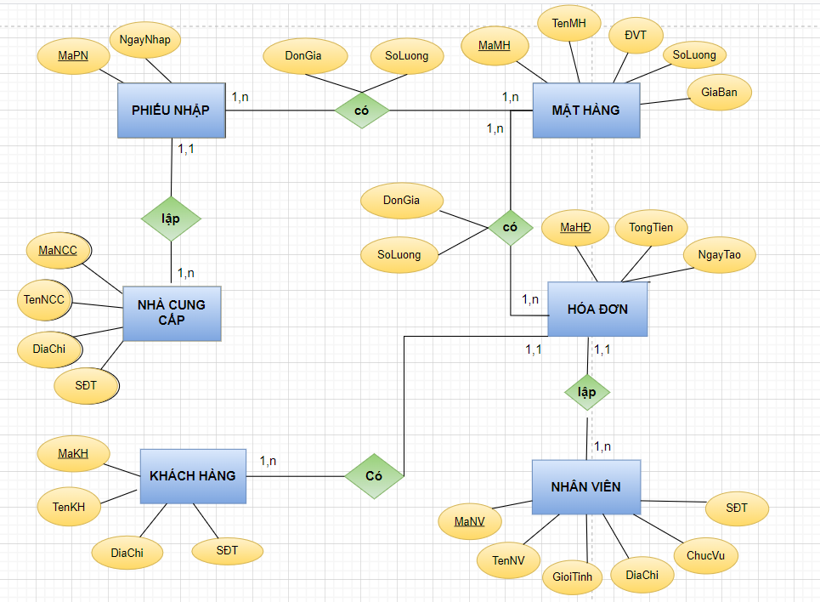
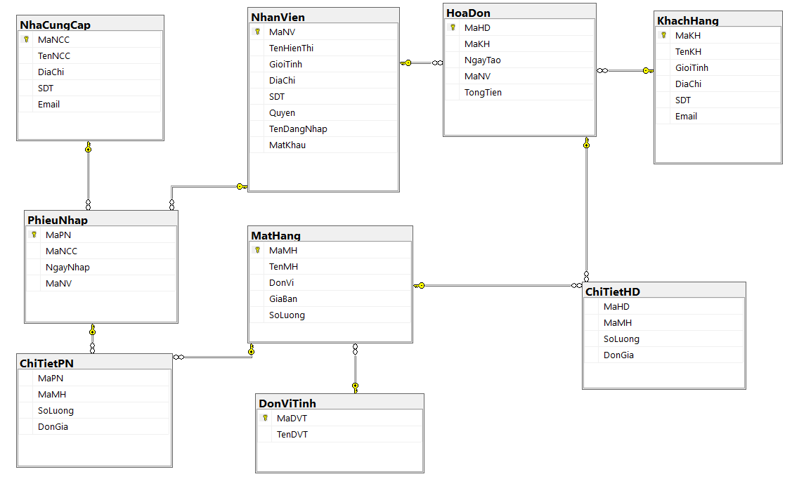
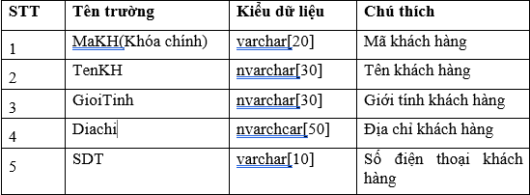
PHÂN TÍCH BÀI TOÁN
LƯỢC ĐỒ QUAN HỆ
CÁC LOẠI THỰC THỂ
SƠ ĐỒ ER
SƠ ĐỒ THỰC THỂ CÁC MỐI LIÊN KẾT

Slide 6

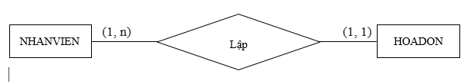
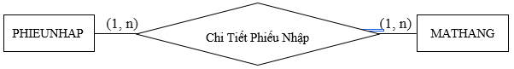
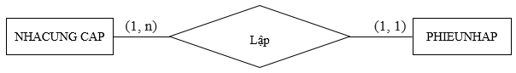
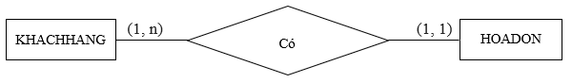
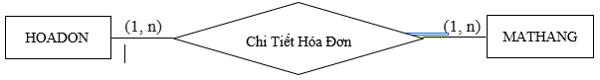
SƠ ĐỒ THỰC THỂ CÁC MỐI LIÊN KẾT
Thực thể NHANVIEN và HOADON
Thực thể PHIEUNHAP và MATHANG
Thực thể KHACHHANG và HOADON
Thực thể NHACUNGCAP và PHIEUNHAP
Thực thể HOADON và MATHANG

Slide 7
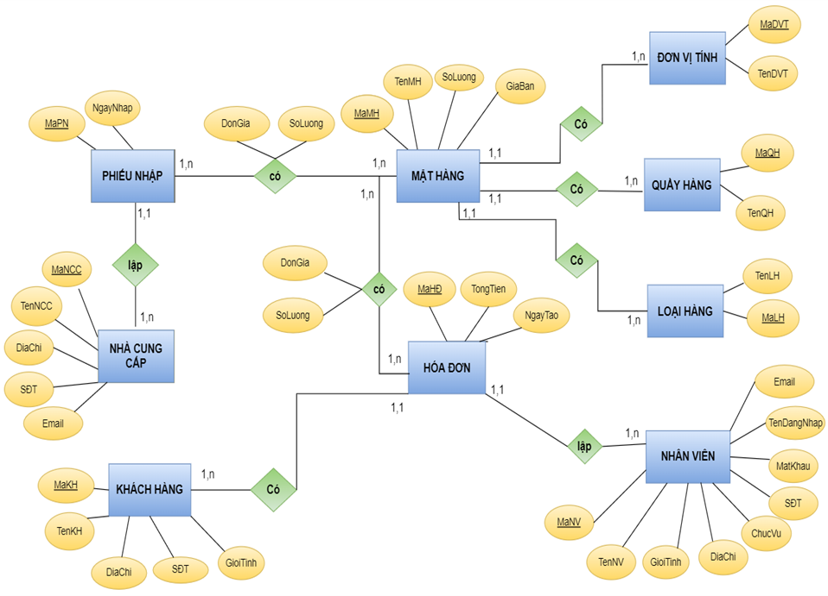
SƠ ĐỒ ER

Slide 8
LƯỢC ĐỒ QUAN HỆ

Slide 9

CÁC THỰC THỂ VÀ THUỘC TÍNH
THỰC THỂ NHÂN VIÊN
STT | Tên trường | Kiểu dữ liệu | Chú thích
1 | MaNV(Khóa chính) | varchar[20] | Mã nhân viên
2 | TenNV | nvarchar[30] | Tên nhân viên
3 | GioiTinh | nvarchar[30] | Giới tính nhân viên
4 | DiaChi | nvarchar[50] | Địa chỉ nhân viên
5 | ChucVu | nvarchar[50] | Chức vụ nhân viên
6 | SDT | varchar[20] | Số điện thoại nhân viên
“Quotations are commonly printed as a means of inspiration and to invoke philosophical thoughts from the reader”
THỰC THỂ KHÁCH HÀNG
STT | Tên trường | Kiểu dữ liệu | Chú thích
1 | MaKH(Khóa chính) | varchar[20] | Mã khách hàng
2 | TenKH | nvarchar[30] | Tên khách hàng
3 | GioiTinh | nvarchar[30] | Giới tính khách hàng
4 | Diachi | nvarchcar[50] | Địa chỉ khách hàng
5 | SDT | varchar[10] | Số điện thoại khách hàng

Slide 10
CÁC THỰC THỂ VÀ THUỘC TÍNH
THỰC THỂ NHÀ CUNG CẤP
STT | Tên trường | Kiểu dữ liệu | Chú thích
1 | MaKH(Khóa chính) | varchar[20] | Mã khách hàng
2 | TenKH | nvarchar[30] | Tên khách hàng
3 | GioiTinh | nvarchar[30] | Giới tính khách hàng
4 | Diachi | nvarchcar[50] | Địa chỉ khách hàng
5 | SDT | varchar[10] | Số điện thoại khách hàng
“Quotations are commonly printed as a means of inspiration and to invoke philosophical thoughts from the reader”
THỰC THỂ PHIẾU NHẬP
STT | Tên trường | Kiểu dữ liệu | Chú thích
1 | MaPN(Khóa chính) | varchar[20] | Mã phiếu nhập
2 | NgayNhap | date | Ngày nhập hàng
3 | MaNCC(Khóa ngoại) | varchar[20] | Mã nhà cung cấp

Slide 11
CÁC THỰC THỂ VÀ THUỘC TÍNH
THỰC THỂ MẶT HÀNG
STT | Tên trường | Kiểu dữ liệu | Chú thích
1 | MaMH(Khóa chính) | varchar[20] | Mã mặt hàng
2 | TenMH | nvarchar[50] | Tên mặt hàng
3 | DonViTinh | nvarchar[20] | Đơn vị tính
4 | SoLuong | varchar[20] | Số lượng
5 | GiaBan | varchar[50] | Giá bán
“Quotations are commonly printed as a means of inspiration and to invoke philosophical thoughts from the reader”
THỰC THỂ HÓA ĐƠN
STT | Tên trường | Kiểu dữ liệu | Chú thích
1 | MaHD(Khóa chính) | varchar[20] | Mã phiếu nhập
2 | MaNV(Khóa ngoại) | varchar[20] | Mã nhân viên
3 | MaKH(Khóa ngoại) | varchar[20] | Mã khách hàng
4 | NgayTao | date | Ngày tạo hóa đơn
5 | TongTien | varchar[50] | Tổng tiền hóa đơn

Slide 12
CÁC THỰC THỂ VÀ THUỘC TÍNH
THỰC THỂ CHI TIẾT PHIẾU NHẬP
STT | Tên trường | Kiểu dữ liệu | Chú thích
1 | MaPN(Khóa ngoại) | varchar[20] | Mã phiếu nhập
2 | MaMH(Khóa ngoại) | varchar[20] | Mã mặt hàng
3 | DonGia | float | Đơn giá
4 | SoLuong | varchar[100] | Số lượng
“Quotations are commonly printed as a means of inspiration and to invoke philosophical thoughts from the reader”
THỰC THỂ CHI TIẾT HÓA ĐƠN
STT | Tên trường | Kiểu dữ liệu | Chú thích
1 | MaHD(Khóa ngoại) | varchar[20] | Mã hóa đơn
2 | MaKH(Khóa ngoại) | varchar[20] | Mã khách hàng
3 | DonGia | float | Đơn giá
4 | SoLuong | float | Số lượng

Slide 13
DEMO

Slide 14
THANKS! FOR YOUR LISTENING
Any questions?
CO.OPMART@gmail.com
+91 6969 6969
Co.opmartsupermarket

